Slide 1
六年級英文

Slide 2
Hello!
I am Ms. Hsu
Nice to meet you, again.
I

Slide 3
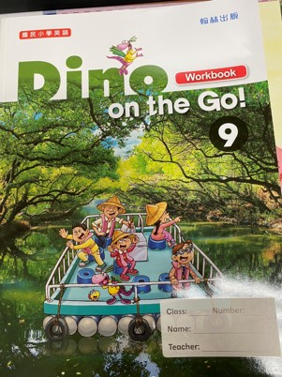
教材介紹

Slide 4
教學目標
提升對英文的 →興趣→動機
上課方式：
任務導向 Task-based Learning
團隊合作 Teamwork

Slide 5
教學目標
Q A 問答
Listening & speaking
英文歌曲
外師
English ability
reading & writing
作業
課文唸讀
學習單

Slide 6
評量方式
紙筆評量 ： 40%
期中+期末考
多元評量 ：
60%
口說 / 聽力
活動表現 / 課堂參與
學習態度 / 作業書寫

Slide 7
重要活動
期中評量
11 / 2
期末評量
1 / 1 2

Slide 8
上課時間
Monday
Wednesday
Friday

Slide 9
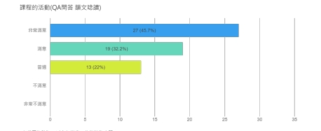
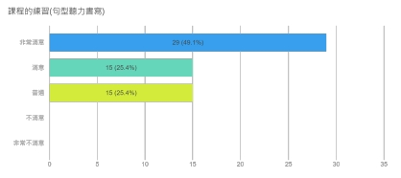
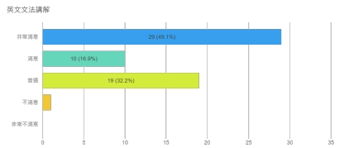
五年級上課回饋

Slide 10
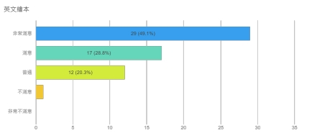
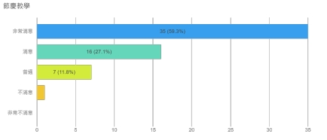
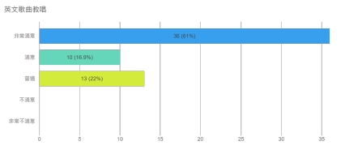
五年級上課回饋

Slide 11
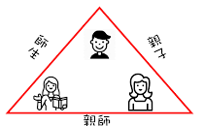
Thanks!
Any questions? You can find me at:
聯絡簿~~
電話25965407*820

Slide 12
Thank you
聯絡簿~~
電話25965407*820

